Slide 1
Оценка целесообразности инвестиций в осетровый бизнес товарное осетроводство
«Осетровый садковый комплекс»
Инициатор проекта: Вадим Пичугин
т. +7-927-571-83-07
email. vadim_pichugin@mail.ru
Россия г.Астрахань

Slide 2
Описание проекта
Бизнес предложение по выращиванию товарной осетровой рыбы в количестве 250 (500) тонн на осетровом садковом комплексе в Астраханской области, с дальнейшей переработкой на консервы премиум класса, впервые в России в стекло банке по новым неиспользованным технологиям в различных соусах, на рыбо перерабатывающем консервном заводе в г. Астрахани
«Осетровый садковый комплекс» email. vadim_pichugin@mail.ru

Slide 3
Описание проекта
Выращивание осетровых видов рыб на садковом хозяйстве
В данных расчетах, нормы привеса биомассы стандартные. Условия предлагаемого водоема, расположенного в ильменной системе Бешкульского тракта Астраханского региона, позволяет выращивать рыбу в экологически чистых и более рыбо продуктивных условиях в отличие даже от других хозяйств расположенных в дельте Волги. Компания не случайно предпочла выращивание осетровых видов рыб именно в ильменной системе, а не в реке. Это, прежде всего, хорошие гидрохимические показатели водоема благодаря прохождению воды через водоросли, заросли камыша, что является естественным природным биофильтром. За счет минимального течения в водоеме, все химические примеси, тяжелые металлы до подхода воды к садковому участку успевают осаждаться на дно, после чего вода становится более экологически чистой. Камышовые заросли по краям водоема укрывают водоем от ветров, что препятствует взбаламучиванию, замутнению воды. Также, минимальное течение практически не вымывает корма из садков, в результате корма без потерь практически на 100% потребляются рыбой. Далее, быстрый прогрев воды весной до нужной температуры и более позднее остывание воды до критической осенью за счет маловодной ильменной системы и теплых дней, позволяет продлить вегетационный рыбоводный период с марта по ноябрь, а это на 3 месяца больше даже в отличие от аналогичных хозяйств в дельте Волги. В связи с такими благоприятными и экологическими чистыми условиями среды рыба не подвергается шоку, менее подвержена заболеваниям, чувствует себя очень комфортно и быстро набирает вес. Все эти положительные факторы в свою очередь позволяют выращивать рыбу как в заповедной зоне, получать экологический чистый продукт, увеличивать выращиваемую биомассу к концу сезона до 40% и обеспечивают простату содержания рыбы без особых рисков.
«Осетровый садковый комплекс» email.vadim_pichugin@mail.ru

Slide 4
Описание проекта
Астраханский регион по своим природно-климатическим условиям, как нельзя лучше подходит для организации хозяйств по выращиванию осетровой рыбы в аквакультурной естественной среде (в садках). В Астрахани, в общем по области, сама по себе большая продолжительность рыбоводного периода 5-6 месяцев, а условия данного хозяйства в ильменной системе позволяют выращивать рыбу до 8 месяцев, так как вода прогревается быстрей в марте и остывает до критического уровня только в ноябре, как пример; в Московском регионе продолжительность вегетационного периода всего 3 - максимум 4 месяца.
Достаточно хорошая естественная кормовая база из насекомых (естественные корма с высоким содержанием протеина, белка), чем богат край в теплое время года, снижает потребление дорогих кормов до 20%. Все эти благоприятные условия в купе, в итоге увеличивают навеску рыбы к концу сезона, чем значительно снижают себестоимость сырья, повышают рентабельность и конкурентную способность.
Обеспечение рисков производится путем страхования активов и биомассы, на что без особых условий идут страховые компании.
Время окупаемости от 1 до 2 лет с 10 - 20 % рентабельностью уже после первого сезона в зависимости от объема выращиваемой рыбы. Ниже, расчеты для сравнения по двум объемам выращиваемой рыбы, на 250 и 500 тонн.
После выхода производства на проектную мощность после второго года, рентабельность будет составлять от 150% ежегодно.
«Осетровый садковый комплекс» email..vadim_pichugin@mail.ru

Slide 5
Описание проекта
Переработка рыбного сырья на рыбо перерабатывающем консервном заводе.
Один из главных вопросов, это реализация продукции, другими словами, как и в каком виде выпустить конечный продукт, что бы он был интересен потребителю? Конечно же, это глубокая переработка сырья в широком ассортименте. У инициатора проекта есть интересное предложение, апробированное на собственном производстве, с новым оригинальным решением.
На данный момент в связи с развалом рыбо перерабатывающих производственных предприятий у рыбо воспроизводственных прудовых хозяйств и рыбо добывающих организаций очень остро стоит вопрос по собственной глубокой переработке рыбы или возможности размещения своего рыбного сырья на переработку по давальческой схеме. К тому же, в нашем случае, в России очень сложно найти рыбо - перерабатывающие площадки отвечающим нашим требованием по переработке рыбы и качеству такого VIP продукта как осетровая рыба, а по предлагаемому ассортименту консервной продукции в стекло банке в различных соусах (остро-сладкий соус, кисло-сладкий соус, соус морской виноград, сметанный соус и.т.д.), в широком ассортименте и из других видов рыб производств вообще нет. Подобную продукцию в России никто кроме нашей компании не производил и не производит и не путайте, консервы (термическая обработка), с пресервами(соленая продукция в различных заливках в стекло-таре). Эти неоспоримые преимущества по предлагаемому ассортименту, как маркетинговый ход дадут нам возможность на Российском рынке быть вне конкуренции, по крайней мере впервые 4- 5 лет, что даст нам к тому времени уверенно закрепится на рынке. На основании предварительных переговоров с потенциальными покупателями, рассматривается и экспорт рыбной продукции в страны ЕС, Израиль, страны СНГ. По этому, целесообразно построить свое рыбо перерабатывающее консервное производство, отвечающее нашим требованием с дальнейшим развитием расширения ассортимента по другим групповым видам продукции и из других видов рыб.
«Осетровый садковый комплекс» email. vadim_pichugin@mail.ru

Slide 6
Описание проекта
Более того, вся необходимая разрешительная документация по данному производству, (режим стерилизации, ТУ, сертификация, и.т.д.) у инициатора проекта в наличии. Инициатор проекта имеет большой опыт по переработке, как осетрового рыбного сырья на консервную продукцию в стекло банке, с дальнейшим налаженным сбытом, так и на рыбную продукцию других видов рыб, а так же по другим группам, кулинарии, деликатесам, икорной продукции и мн. др. ассортимента.
На данный момент по предварительной устной договоренности с бывшими контрагентами-покупателями, имеем подтверждения о желании приобретать в ближайшем будущем, только по консервной осетровой продукции в количестве до 3 000 000 банок в год.
Строительство производственных мощностей по глубокой переработке рыбного сырья целесообразно разместить ближе к своему производству по выращиванию рыбы, а так же к другим поставщикам частиковых видов рыб.
Это, прежде всего;
-технологическая оперативность во взаимодействии сырьевой базы с переработкой
- производство продукции из свежего охлажденного сырья
-общий контроль, за производством по качеству выпускаемой продукции
- наличие квалифицированного кадрового состава в Астраханском рыбном регионе
- оперативное увеличение, изменение ассортимента в зависимости от спроса
- достаточный объем свежего сырья от других поставщиков, с возможностью увеличения
- низкая цена по закупке свежо - охлажденной рыбы у других поставщиков
- отсутствие рисков по доставке скоропортящегося сырья до производства
- в разы сокращение затрат на доставку готовой продукции в другие регионы, в отличие от сырья
- низкая стоимость в отличии от Москвы по приобретению земельного участка, прокладке коммуникаций и строительству производства в целом.
«Осетровый садковый комплекс» email. vadim_pichugin@mail.ru

Slide 7
Описание проекта
В связи с этим, считаю, размещение рыбо - перерабатывающего производства нужно рассматривать в Астрахани.
Стоимость производства под ключ, с оборудованием, строительством производственных помещений, коммуникациями, инфраструктуры, будет составлять от 50 до 100 млн. руб., в зависимости от перспектив на будущее, по объему и ассортименту выпускаемой продукции, производственной мощности, приобретения качественного оборудования, с возможностью в дальнейшем пускать в переработку другие частиковые виды рыб (амур, карп, толстолобик, сазан сом, лещ, и др.). Время строительства от 4 до 6 месяцев. Если начинать строительство перерабатывающего объекта весной одновременно с началом строительства садкового линии, то мы вполне успеваем к началу этапа по переработке выращенной рыбы.
В расчете не учтены затраты на прочее, которое будет возникать по ходу работ и без которых в принципе можно будет обойтись, но лишним это не будет (все возможное дополнительное техническое оснащение, техника и.т.д.).
Стоимость строительства рыбо перерабатывающего производства рассчитана в условиях Астраханского региона.
«Осетровый садковый комплекс» email. vadim_pichugin@mail.ru

Slide 8
Расчеты
Расчет по выращиванию осетровых видов рыб объемом 250 тонн по первому году на период март 2017 г., по март 2018 г.
Прямые затраты:
Закупка сеголетки (годовик) средней навеской 100-200гр. Апрель 2017 г. В количестве 31250 кг по цене 800-1000р. за 1кг.
31250кг * 1000 р. = 31 250 000 р.
Закупка подращенной личинки (молоди) навеской 5-10 гр. Май 2017г. на рыбоводный сезон 2018 г., в количестве 312500 шт. по цене 15р.за 1шт. 312500 * 15 = 4 687 500р.
Закупка кормов в общем количестве 300 000 кг. (рост) на товарную биомассу + 20 000 кг. (старт) корма для подращенной личинки (молоди) на апрель – октябрь 2018 года. 320000 кг. * 115 = 36 800 000 р.
ИТОГО по кормам и биоматериалу: 72 737 500 р.
Зарплата, штатные ед.:
Ген. директор 150 000 р. * 12 мес. = 1 800 000 р.
Управляющий пруд. хоз. зам. дир. 80 000 р. * 12 мес. = 960 000 р.
Гл.бухгалтер 40 000р *12 мес. = 480 000р
Главный рыбовод 35 000 р. * 12 мес. = 420 000 р.
Рыбовод – 2 чел. * 20 000 р. * 12 мес. = 480 000 р.
Рабочий – 4чел. * 15 000 р. = 20 000 р. * 9 мес. = 720 000 р.
Охрана – 4 чел. * 10 000 р. = 20 000 р. * 12 мес. = 480 000 р.
ИТОГО ФОТ: = 5 340 000 р.
Считаю, целесообразным официально оклады уменьшить в три раза, разницу доплачивать в премиальном эквиваленте в зависимости от сезона и организационно-строительного первого года.
Строительство электролинии 100 кВт = 1 000 000 р.
Садки – 250 шт. * 300 000 р. = 75 000 000 р.
Прочие затраты: 2 000 000 р. (электроэнергия, лекарство, инвентарь, и.т.д.)
ИТОГО: общие затраты по выращиванию первого года = 156 077 500 р.
Себестоимость 1кг живой массы по первому году на сезон 2016 года = 156 077 500 р./250 000 кг. = 624.31р.
Общие инвестиции (затраты) в производство по выращиванию осетровых видов рыб будет составлять 156 077 500 р., по первому 2016 году.
Оптовая цена на круглую рыбу от 800 – 1000 руб. за 1 кг.
Краткий расчет (сравнение), при объеме выращиваемой рыбы по первому году 500000 кг., общие инвестиции (затраты) будут составлять 303 815 000 р., а себестоимость 1 кг. рыбы / 500 000 кг. = 607,63 р.
«Осетровый садковый комплекс» email. vadim_pichugin@mail.ru

Slide 9
Расчеты
Расчет по рыбо переработке рыбного сырья по первому году на период 2017-2018г.
Консервное производство: переработка осетровых видов рыб на консервы премиум класса в ст. банке.
Выход сырья 70% (коэф. = 1,42 )
Нома закладки сырья в 170 граммовую стекло банку = 160 гр. рыбы сырца
С 1 кг круглой охлажденной рыбы получается 4,38 банки
Себестоимость сырья на 1 банку 624,31 за 1кг. / 4,38 банки = 142,54 р. 1 банка
Затраты на обработку: (тара, крышка, электроэнергия, вода, этикетка, зарплата, прочие) =15р. на 1 б.
Себестоимость 1 банки по прямым затратам = 142, 54 + 15р = 157, 54 р.
Общее количество банок из 250 000 кг круглой рыбы * 4,38 б. = 1 095 000 банок.
Сумма себестоимости: 1 095 000 б. * 157, 54 р. = 172 506 300 р. + затраты на строительство рыбо перерабатывающего завода 100 000 000 р. = 272 506 300 р.
Доход = 1 095 000 б. * 200 р. опт. цена за 1б. = 219 000 000 р
Общие затраты 272 506 300 + при условии инвестиций банковским кредитом 11% в год с учетом кредитных каникул 1,5 – 2 года. = 302 481 993 р.
Итого: из 250 000 кг. выращенной рыбы за первый год необходимые инвестиции 302 481 993 р.
Так как по первому году нет прибыли, предприятие сельхоз. налогом (доходы минус расходы, 6 % с прибыли), не облагается. Для информации предприятие может работать по сельхоз налогу, если реализует не ниже 70% своей продукции, более того, в до 10 лет предприятие имеет право не облагаться налогом, если нет прибыли.
Краткий расчет (сравнение) на объем выращенной товарной рыбы 500 000 кг. с дальнейшей переработкой на 2017 – 2018 год 500 000 * 4,38 б. = 2 190 000 б. * 15 р. = 32 850 000 р. затраты на обработку.
Общие прямые затраты по выращиванию 303 815 000 р. + прямые затраты на обработку банок 32 850 000 р. = 336 665 000 р. + строительство перерабатывающего завода 100 000 000 р. = 436 665 000 р. + 11% проценты по кредиту = 484 698 150 р.
Доход = 2190000 б. * 200 р. за банку = 438 000 000 р.
Итого: из 500 000 кг. выращенной рыбы по первому, необходимые инвестиции 484 698 150 р.
«Осетровый садковый комплекс» email. vadim_pichugin@mail.ru

Slide 10
Расчеты
Расчет по выращиванию осетровых видов рыб объемом 250 тонн по второму году на период март 2018 г по март 2019 г. и далее ежегодно
Прямые затраты:
Закупка подращенной личинки (молоди) навеской 5-10 гр. Май 2018 г. на рыбоводный сезон 2019 г. в количестве 31250 шт. по цене 15р.за 1шт. 312500 * 15 = 4 687 500р.
Закупка кормов в общем количестве 300000 кг. (рост) + 20000 кг. (старт) корма для подращенной личинки (молоди), на апрель – октябрь 2017 года. 320000 кг. * 115 = 36 800 000 р.
ИТОГО: 41 487 500 р.
Зарплата, штатные ед.:
Ген. директор 150 000 р. * 12 мес. = 1 800 000 р.
Управляющий пруд. хоз. зам. дир. 80000 р. * 12 мес. = 960 000 р.
Гл.бухгалтер 40000р *12 мес. = 480 000р
Главный рыбовод 35000 р. * 12 мес. = 420 000 р.
Рыбовод – 2 чел. * 20000 р. * 12 мес. = 480 000 р.
Рабочий – 4чел. * 15000 р. = 20000 р. * 9 мес. = 720 000 р.
Охрана – 4 чел. * 10000 р. = 20000 р. * 12 мес. = 480 000 р.
ИТОГО ФОТ: = 5 340 000 р.
Прочие затраты: 2 000 000р
ИТОГО общие затраты на второй год по выращиванию рыбы = 48 827 500р.
Себестоимость 1кг живой био массы на 2 год – 48 827 500 / 250000 кг. = 195,31 р. в последующим ежегодно.
Краткий расчет (сравнение) при объеме выращиваемой рыбы на второй год 2018 – 2019 год = 500 000 кг., затраты будут составлять – 90 315 000 р., а себестоимость 1 кг. рыбы будет = 180,63 р
Оптовая цена на круглую рыбу 800 – 1000 руб. за 1 кг.
«Осетровый садковый комплекс» email. vadim_pichugin@mail.ru

Slide 11
Расчеты
Расчет по переработке рыбного сырья на 2018-2019 г.
Консервное производство: переработка рыбы на консервы премиум класса в ст. банке.
Выход сырья 70% (коэфф. = 1,42 )
Нома закладки в банку 170гр. – 160гр. сырья
С 1 кг круглой рыбы получается 4,38 банки
Себестоимость сырья на 1 б. 195, 31 р./ 4,38 б. = 44,6 р.
Затраты на обработку: (тара, крышка, электроэнергия, вода, этикетка, зарплата, прочие) =15 р. на 1 б.
Общая себестоимость 1 б. = 44,6 р. + 15р. = 59,6 р.
Общее количество банок из 250000 кг. круглой рыбы * 4,38 б. = 1095000 банок.
Сумма затрат на обработку: 1095000 б. * 15р. = 16 425 000р.
Сумма себестоимости: 1095000 б. * 59,6 р. = 65 262 000 р.
Доход = 1095000 б. * 200 р. = 219 000 000 – себестоимость 62 262 000 р. = моржа 156 738 000 р. – проценты по кредиту – сельхоз. налог 6% с прибыли.
После второго года и последующие, от объема выращиваемой рыбы 250 000 кг. прибыль ежегодно будет составлять = 131 127 010 р.
Краткий расчет (сравнение) на объем выращенной товарной рыбы 500000 кг. после второго года на 2017 – 2018 год = 500000 кг * 4,38 б. = 2 190 000 б. * 15 р. = 32 850 000 р. затраты на обработку.
Себестоимость 1 б. по сырью = 180 / 4,38 = 41,24 р + 15 р. на переработку = 56,24 р.
Общие прямые затраты по выращиванию 90 315 000 р. + общие прямые затраты на обработку банок 32 850 000 р. = Общая сумма прямых затрат 123 165 000 р.
Доход = 2190000 б. * 200 р. = 438 000 000 р. – затраты 123 165 000 р. = моржа 314 835 000 – 11% процентов кредит – сельхоз. налог 6% от прибыли.
Прибыль после второго года от объема выращиваемой рыбы 500000 кг. = 295 944 900 р.
ИТОГО: Объем необходимых инвестиций по объему выращиваемой осетровой рыбы на 250 000 кг. = 302 481 993 р. , время окупаемости 2 года.
Ежегодная прибыль после второго года и последующие по объему 250 000 кг. = 131 127 010 р.
ИТОГО: Объем необходимых инвестиций по объему выращиваемой осетровой рыбы на 500000 кг. = 484 698 150 р., время окупаемости 2 года.
«Осетровый садковый комплекс» email. vadim_pichugin@mail.ru

Slide 12
Описание проекта
Ежегодная прибыль после второго года и последующие по объему 500 000 кг. = 295 944 900 р.
Затратная и доходная части указаны в близком приближении и в дальнейшем будут корректироваться и уточнятся в зависимости от заключенных договоров, конъюнктуры рынка в настоящем времени.
При наличии к 2018 году инкубационного цеха и цеха для содержания маточного, ремонтно-маточного стада для собственного воспроизводства и подращивания личинки до молоди навеской 5-10 гр., в условиях полного замкнутого хозяйства, мы в дальнейшем будем использовать свой посадочный материал и экономить до 36 000 000 р. в год. А за счет использования своего отборного посадочного материала, выход по навески выращиваемой товарной рыбы увеличится до 20%. Срок хранения консервной продукции 24 месяца с дальнейшей возможностью увеличения срока хранения до 36 месяцев.
Предложенный проект апробирован и обкатан на собственном опыте, на этом же хозяйстве, с собственной рыбо переработкой по предложенной технологии от начала до конечного результата с указанной рентабельностью. На настоящее время проведенный маркетинговый анализ рынка показал, что продукция в данном сегменте на Российском рынке не производится и не освоена, но востребована. Консервы в стекло банке, это прежде всего эстетический вид продукции, который всегда привлекает покупателя, так как прежде всего покупатель доверяет своим глазам. В жесте банке продукцию не видно, как пример; посмотрите на тушенку в жесте банке и в стекло банке и поймете, что вас больше заинтересует. На сегодняшний момент Российские производители в стекло банке рыбные консервы не выпускают, так как у них уже имеющиеся производства заточены на жестяную банку, а что бы перейти на стекло, им придется полностью перестраивать и модернизировать производство, не меньше года готовить режимы стерилизации, сертификационную документацию, а это очень большие затраты и время, а время это деньги.
«Осетровый садковый комплекс» email. vadim_pichugin@mail.ru

Slide 13
Описание проекта
Для информации, до санкций, на Российский рынок рыбная консервация в стекло банке поступала только лишь из Латвии и то в ограниченном ассортименте (шпроты в масле, килька в томатном соусе). Помимо эстетического вида продукции в стекло банке предлагаются новые вкусовые возможности рыбной консервации, состоящие из всевозможных заливок и соусов. В плане соусов, заливок, предложенные технологии вообще новы, как пример; на настоящий момент в рыбной консервации используется только один классический соус, это томатный, а инициатор проекта, как маркетинговый ход предлагает различные соуса, как говорится, «сама рыба, она и в Африке рыба», а кулинарный шедевр у повара получается, прежде всего, за счет заливок, соусов. Итого, мы получаем новый вкусный деликатесный продукт, в привлекательном виде. В результате, конкурентная способность продукции, а если быть точным, то вне конкуренции по первому времени, исходя из этого высокая рентабельность выпускаемой продукции. Как я указал выше, вся необходимая документация, которая разрабатывается не меньше года, режимы стерилизации, рецепты, технологии, рецепты соусов и документация на них в наличии.
«Осетровый садковый комплекс» email. vadim_pichugin@mail.ru

Slide 14
Описание проекта
Загруженность перерабатывающего производства по времени в данном проекте 3 - 4 месяца в году. По результатам работы считаю целесообразным увеличение производственных мощностей, объема выпускаемой продукции и расширение ассортимента, с выводом завода на круглогодичный выпуск рыбной продукции с переработкой частиковых видов рыб на консервы премиум класса в различных соусах, а так же на кулинарию (котлеты, пельмени, спец. разделка, филе, стейки, снековую продукцию, деликатесы, и мн. др.). Сырье в избытке можно получать как от собственного прудового хозяйства по выращиванию растительноядных, карповых видов рыб, так и скупать рыбу нетоварной навески у других хозяйств по приемлемой цене. Как пример; средняя стоимость прудовой рыбы 3 леток товарной навеской от 2 до 4 кг. от 60 до 100 руб., что для консервного производства и во общем для переработки, очень дорого. А стоимость рыбы двух леток не товарной навеской от 300 гр. до 1,5 кг., от 10 до 30руб., и спросом рыба такой навески в круглом виде практически не пользуется, отсюда и низкая цена, а для консервного производства в плане обработки, укладки в банку, подходит как нельзя лучше. Да и для прудовых хозяйств реализация двух леток более выгодна - это более быстрый оборот денежных средств, больший объем выращиваемой рыбы за 1 сезон с меньшими затратами за короткий срок. Себестоимость по переработке карповых, растительноядных видов рыб составит 15 - 25 руб. за 1 банку, оптовая цена реализации 35 - 45 руб. за 1 банку, в зависимости от ассортимента, то есть от 80 % рентабельности.
Переработка растительноядных, карповых и других частиковых видов рыб, прежде всего, обеспечит круглогодичное использование рыбо перерабатывающего производства, существенно увеличит оборот денежных средств, соответственно и прибыль и за счет широкого ассортимента и объема выпускаемой продукции создаст преимущества и привлекательность компании на рынке.
«Осетровый садковый комплекс» email. vadim_pichugin@mail.ru

Slide 15
Описание проекта
На площади 320 га. водной поверхности собственного прудового хозяйства возможно выращивать частиковые, растительноядные, карповые виды рыб свыше 600 тон в год.
Развитие и строительство данного производства позволяет плавно использовать кредитные средства распределив потребность оперативных инвестиций на 8 – месяцев начиная с марта 2017 года, по ноябрь 2017 года, тем самым уменьшая кредитную нагрузку.
Как я указывал выше, предварительные переговоры с потенциальными покупателями проведены, ниже описаны приблизительные планы по началу переработки и сбыту готовой продукции.
Июнь-Сентябрь возобновление деловых отношений с бывшими партнерами- покупателями, поиск новых контрагентов, заключение предварительных договоров о намерении на поставку продукции.
Октябрь заключение договоров на поставку продукции с потенциальными контрагентами, возможно с частичной предоплатой.
Сентябрь-октябрь-ноябрь переработка выращенного сырья на консервы в стекло банку премиум класса.
Декабрь начало реализации, поставка продукции потенциальным покупателям.
Предполагаемые покупатели с которыми велось сотрудничество по данной продукции и др. ассортимента в города; Москва, Санкт-Петербург, Саратов, Караганда(Казахстан) , Уфа, Краснодар (черноморское побережье), в дальнейшем возможен и есть опыт выхода на Еврорынок, а так же на рынок Израиля.
«Осетровый садковый комплекс» email. vadim_pichugin@mail.ru

Slide 16
Описание проекта
Дополнительная информация по данному проекту с более подробной расшифровкой затрат на строительство рыбо перерабатывающего консервного завода частично готова и в дальнейшим, после определенной ясности о возможности начала реализации предложенного проекта, объемах выращиваемой рыбы, выпускаемой готовой продукции и финансовых инвестиций, будет доработана.
В зависимости от небольших имеющихся к привлечению инвестиций, объем выращиваемой рыбы можно существенно сократить.
Как пример, если по первому году заложить объем выращиваемой осетровой рыбы 50 тонн, то требуемых инвестиций по садковому осетровому участку понадобится в сумме от 30до 35 млн.руб., а по рыбо перерабатывающему производству (заводу), из расчета на перспективу увеличения мощности производства 25-30 млн. руб. При желании, общую сумму инвестиций в зависимости от качества оборудования и строительства производства можно сократить до 20%
«Осетровый садковый комплекс» email. vadim_pichugin@mail.ru

Slide 17
Производство товарной осетровой рыбы
Коммерческая стратегия
Региональная структура сбыта:
Рыба – 100 местный рынок по России, возможен экспорт
Логистика по РФ:
Живая рыба – использование своего транспорта (грузовики-рыбовозы);
Мороженая рыба и продукты переработки – перевозка с привлечением логистической компании на договорной основе.
Доля логистики ввиду высокой цены икры не превышает 1% от стоимости товара (автотранспорт )
Каналы сбыта продукции:
Продуктовые сети, работа по прямым контрактам, создание своего торгового дома.
Структура продаж:
Вся Рыба – 100% продаж в охлажденном, живом виде, переработка (консервы, деликатесы, полуфабрикаты)*
Цены реализации:
Цена на мясо рыбы 800 – 1000 руб../кг. (данные по текущим оптовым ценам на живую рыбу в Астрахани).
Бренд
В проекте предполагается продажа рыбы без бренда.
По ходу реализации проекта возможно рассмотрение варианта создания бренда на Российском и мировом рынках, затраты не оценивались.
Бренд «Жемчужный край» не является охрано-способным .
Существует потенциал улучшения показателей проекта при организации консервного производства (прессервы из рыбы)
** По данным Пичугина В.
«Осетровый садковый комплекс» email. vadim_pichugin@mail.ru

Slide 18
Производство товарной осетровой рыбы
Производство
Местоположение предприятия:
Предприятие расположено в Астраханской области наиболее подходящая по природно-климатических условиям, логистика доставки продукции решающего значения не имеет (составляет менее 1% в стоимости продукта), для сбыта мяса осетра в живом виде желательно приобретение живорыбки, перевозка живой рыбы возможна на расстояние более 500 км.
При строительстве участка, желательно выполнение следующих условий
- подключение электроснабжению, газу и или к другому энергоресурсу для отопления.
Оборудование:
В основу проекта заложено использование садков, строительство ангара, бытовых помещений
Условия оплаты:
Постепенное использование оперативных средств, в зависимости от этапа строительства садков и подрастающей биомассы
Сроки исполнения:
1 этап: 6 месяцев - строительство садкого участка и перерабатывающего завода начало одновременно с посадкой и выращиванием рыбы
«Осетровый садковый комплекс» email. vadim_pichugin@mail.ru

Slide 19
Производство товарной осетровой рыбы
Затраты на производство
Корма
В проекте принято, что коэффициент конверсии корма при выращивании осетра составляет 1,3-1,5 кг корма на 1 кг привеса
Покупка кормов будет производиться у иностранного поставщика. Рецептура кормов будет разрабатываться для проекта индивидуально.
Крупные поставщики кормов:
  «Аллер Аква» (Дания)
  «Скреттинг» (подразделение компании NUTRECO (Голландия))
  KRAFT Futterverk (Германия)
  Rehuraisio (Финляндия)
  BioMar (Дания)
  «Эккор» (входит в ФГУ ООО «Гипрорыбфлот «Экос») (г.Ивангород, Ленинградской обл.).
В проекте заложена средняя цена на корма в размере 1,6 евро. кг., соответствующая текущему предложению компании «Скреттинг» (отгрузка со склада дистрибутора в г.Клин).
Суммарный объем потребления кормов после выхода на полную мощность составит 650 т в год.
Затраты: 74 750 000 руб. в год.
«Осетровый садковый комплекс» email. vadim_pichugin@mail.ru

Slide 20
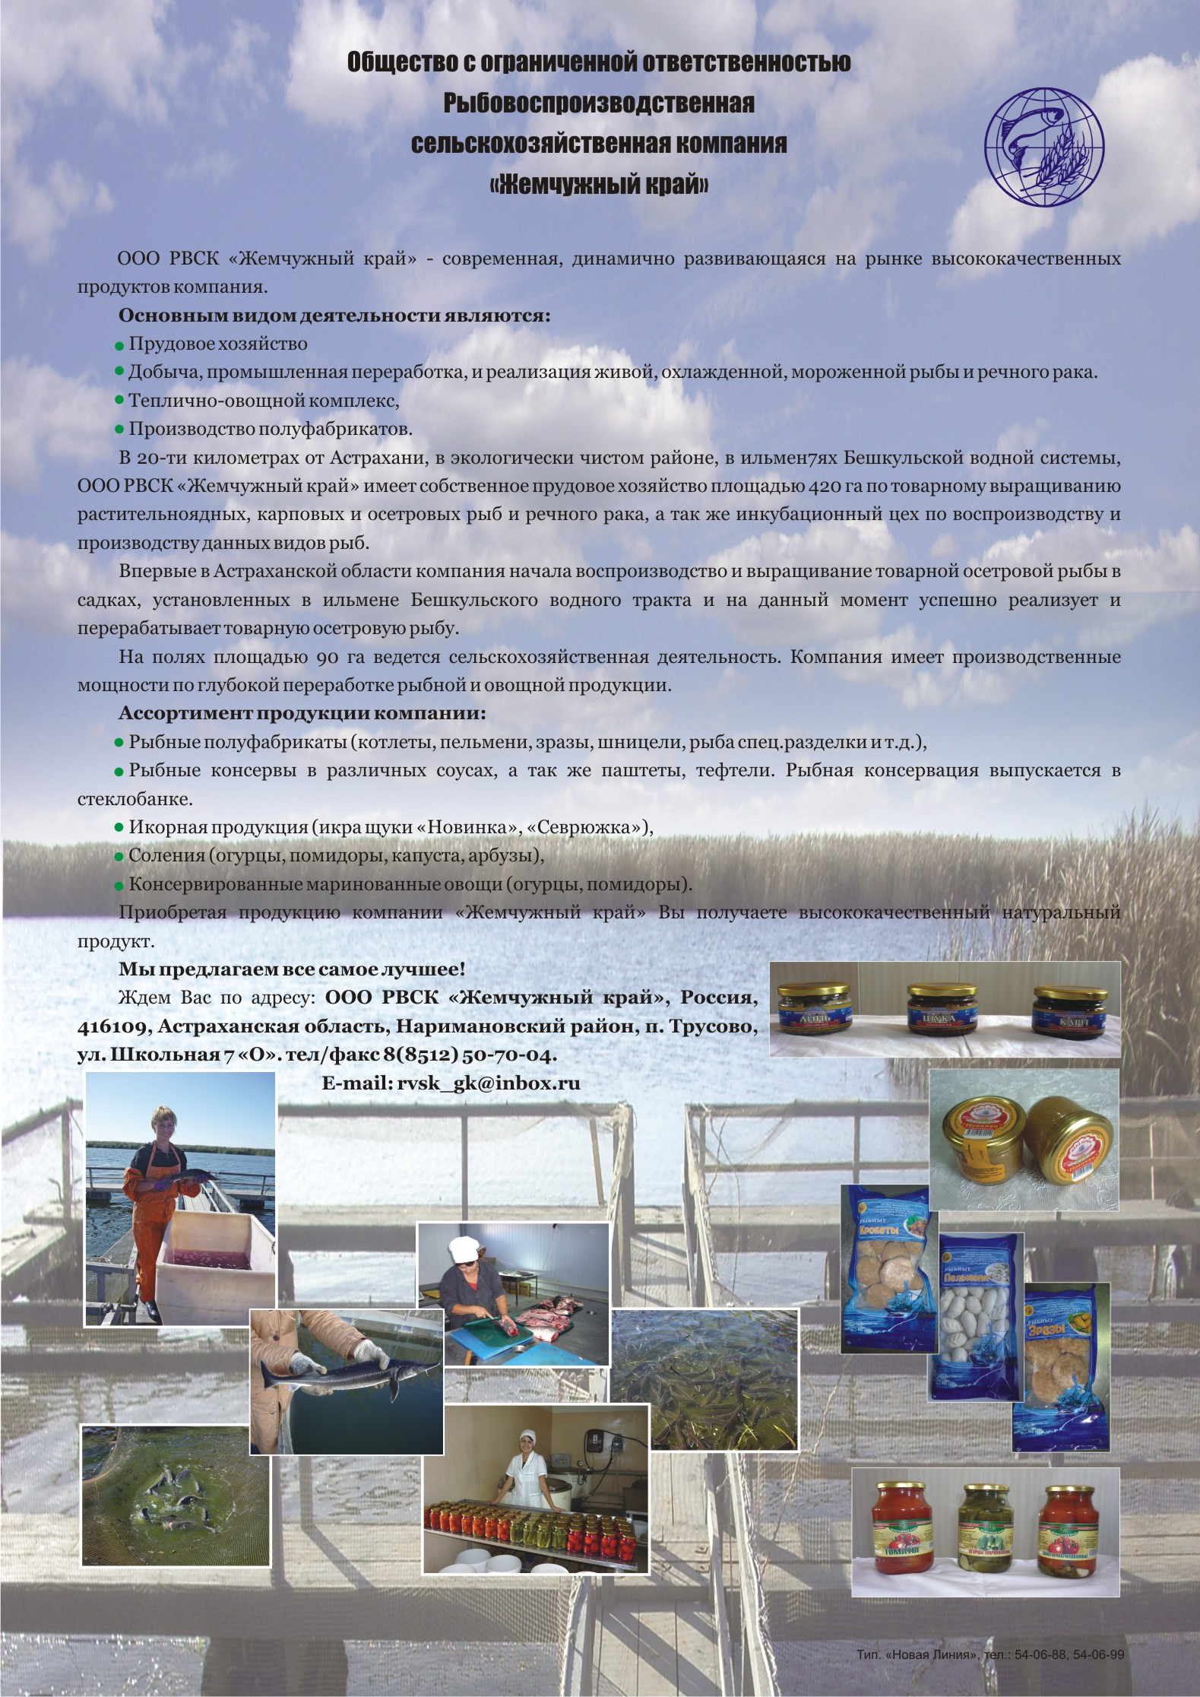
«Осетровый садковый комплекс» email. vadim_pichugin@mail.ru

Slide 21
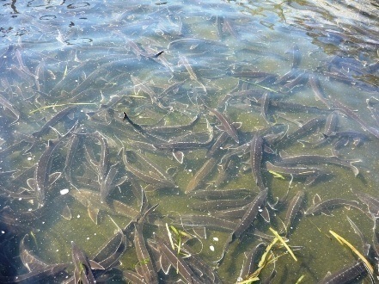
«Осетровый садковый комплекс» email. vadim_pichugin@mail.ru

Slide 22
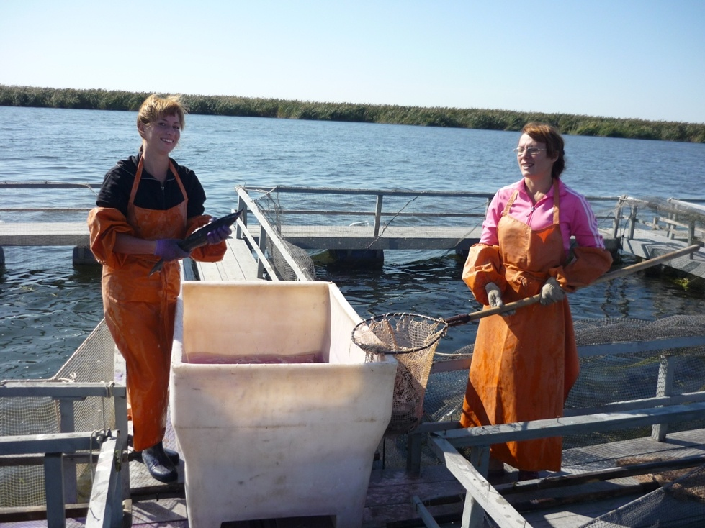
«Осетровый садковый комплекс» email. vadim_pichugin@mail.ru

Slide 23
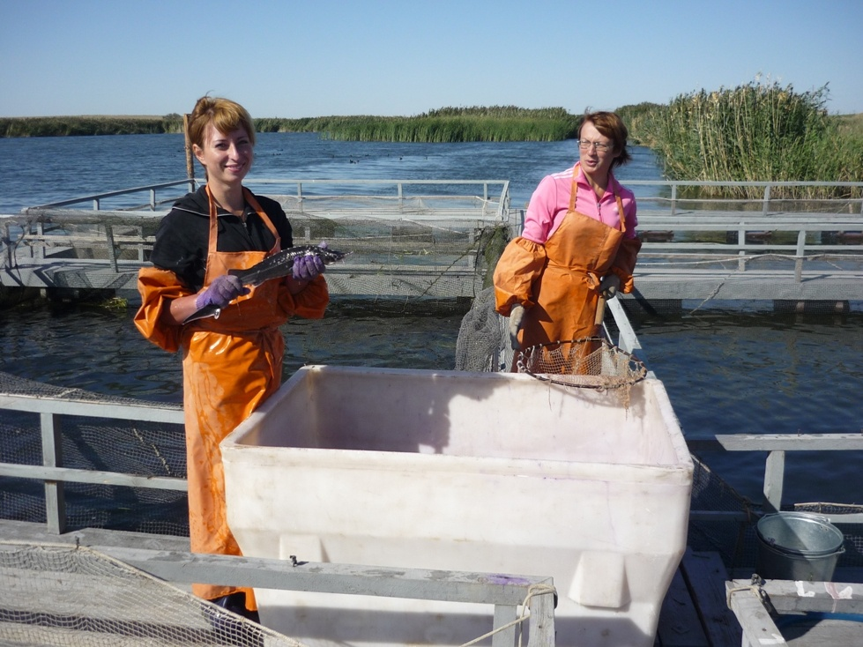
«Осетровый садковый комплекс» email. vadim_pichugin@mail.ru

Slide 24
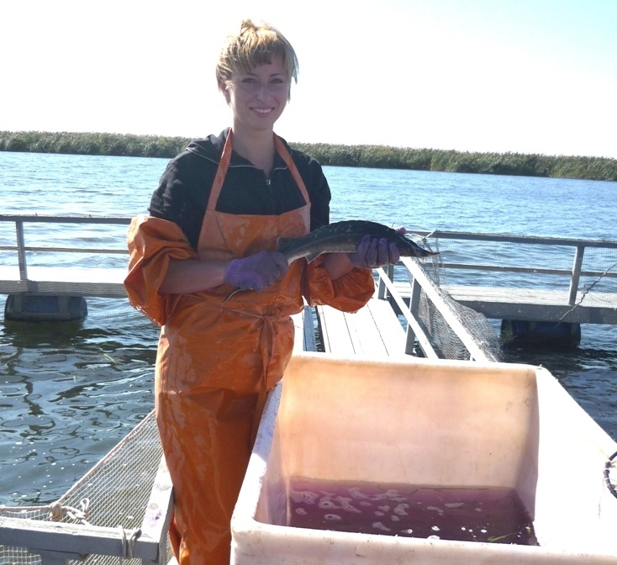
«Осетровый садковый комплекс» email. vadim_pichugin@mail.ru

Slide 25
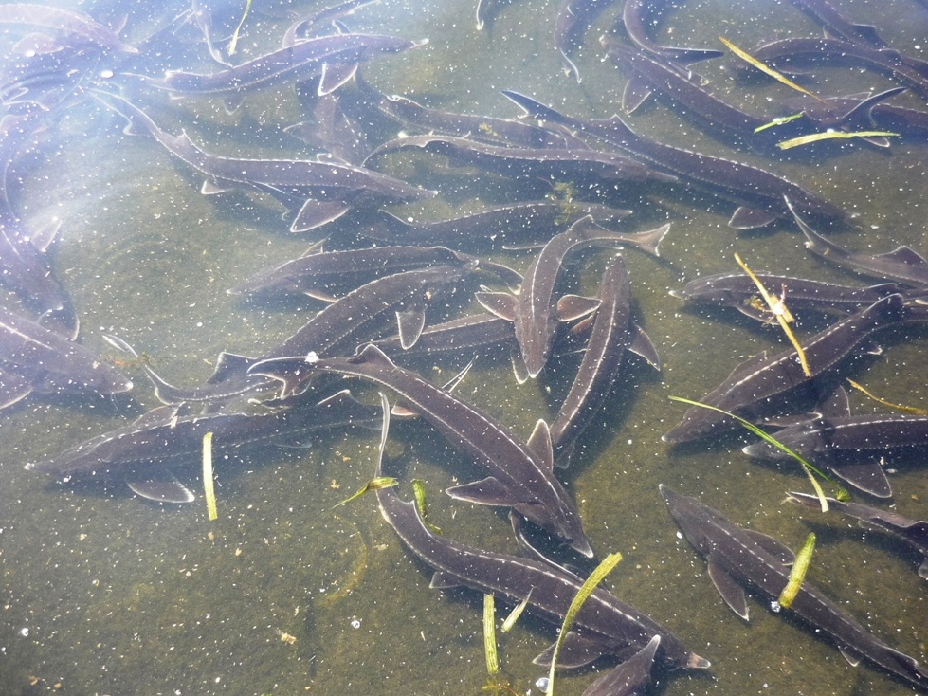
«Осетровый садковый комплекс» email. vadim_pichugin@mail.ru

Slide 26
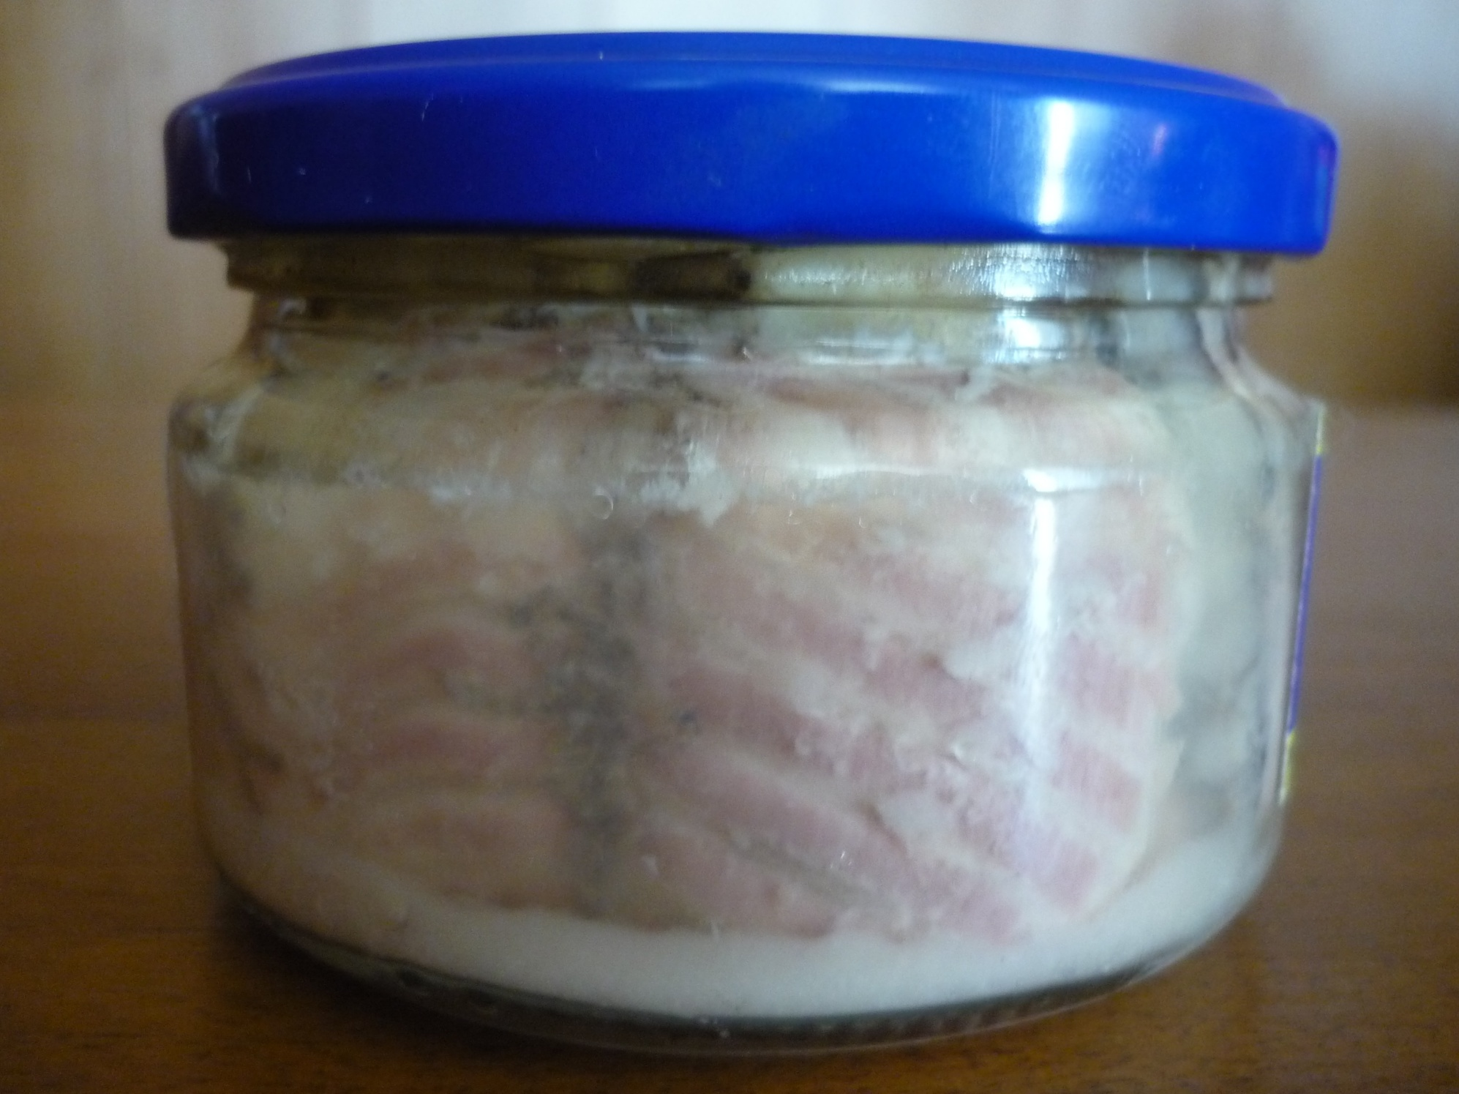
«Осетровый садковый комплекс» email. vadim_pichugin@mail.ru

Slide 27
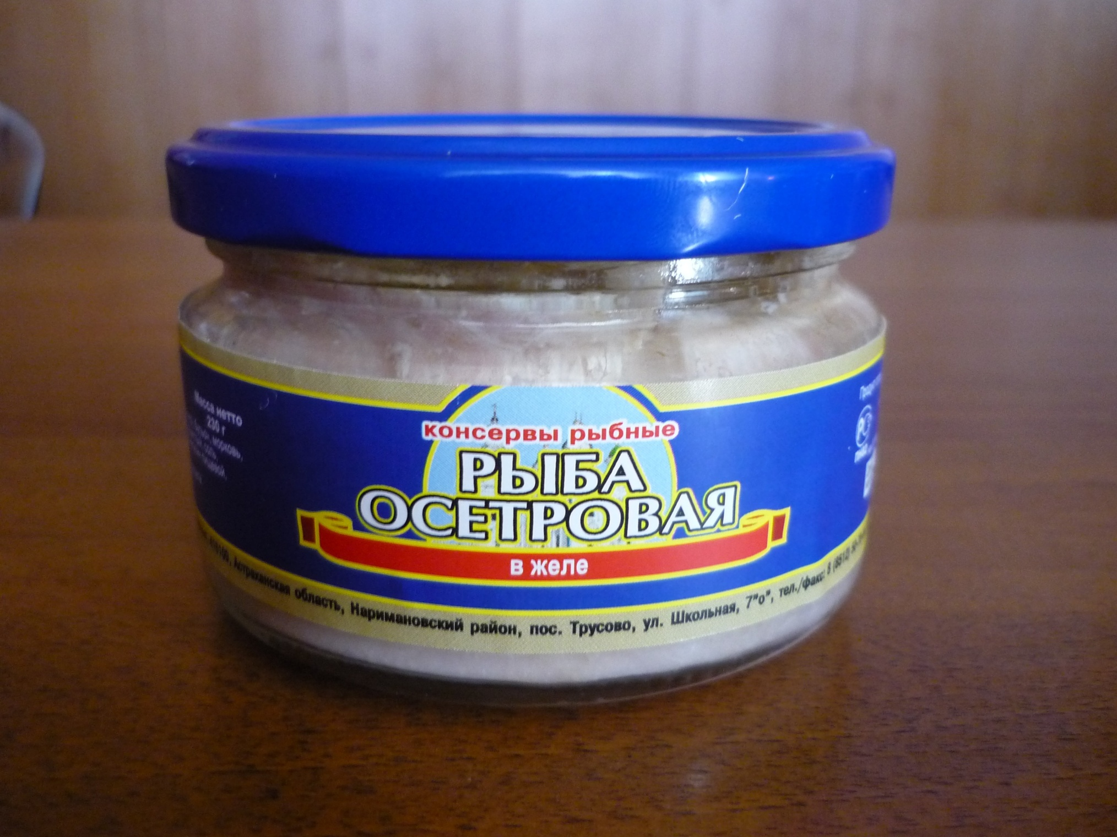
«Осетровый садковый комплекс» email. vadim_pichugin@mail.ru

Slide 28
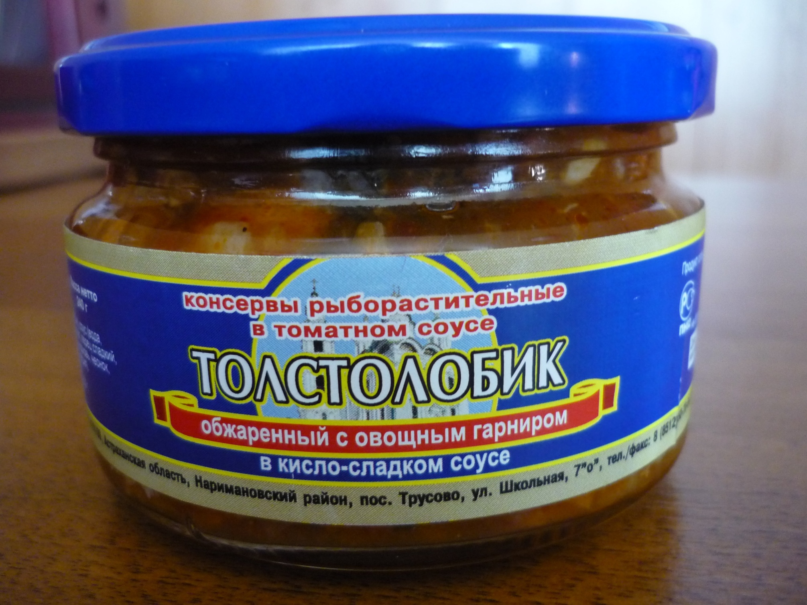
«Осетровый садковый комплекс» email. vadim_pichugin@mail.ru

Slide 29
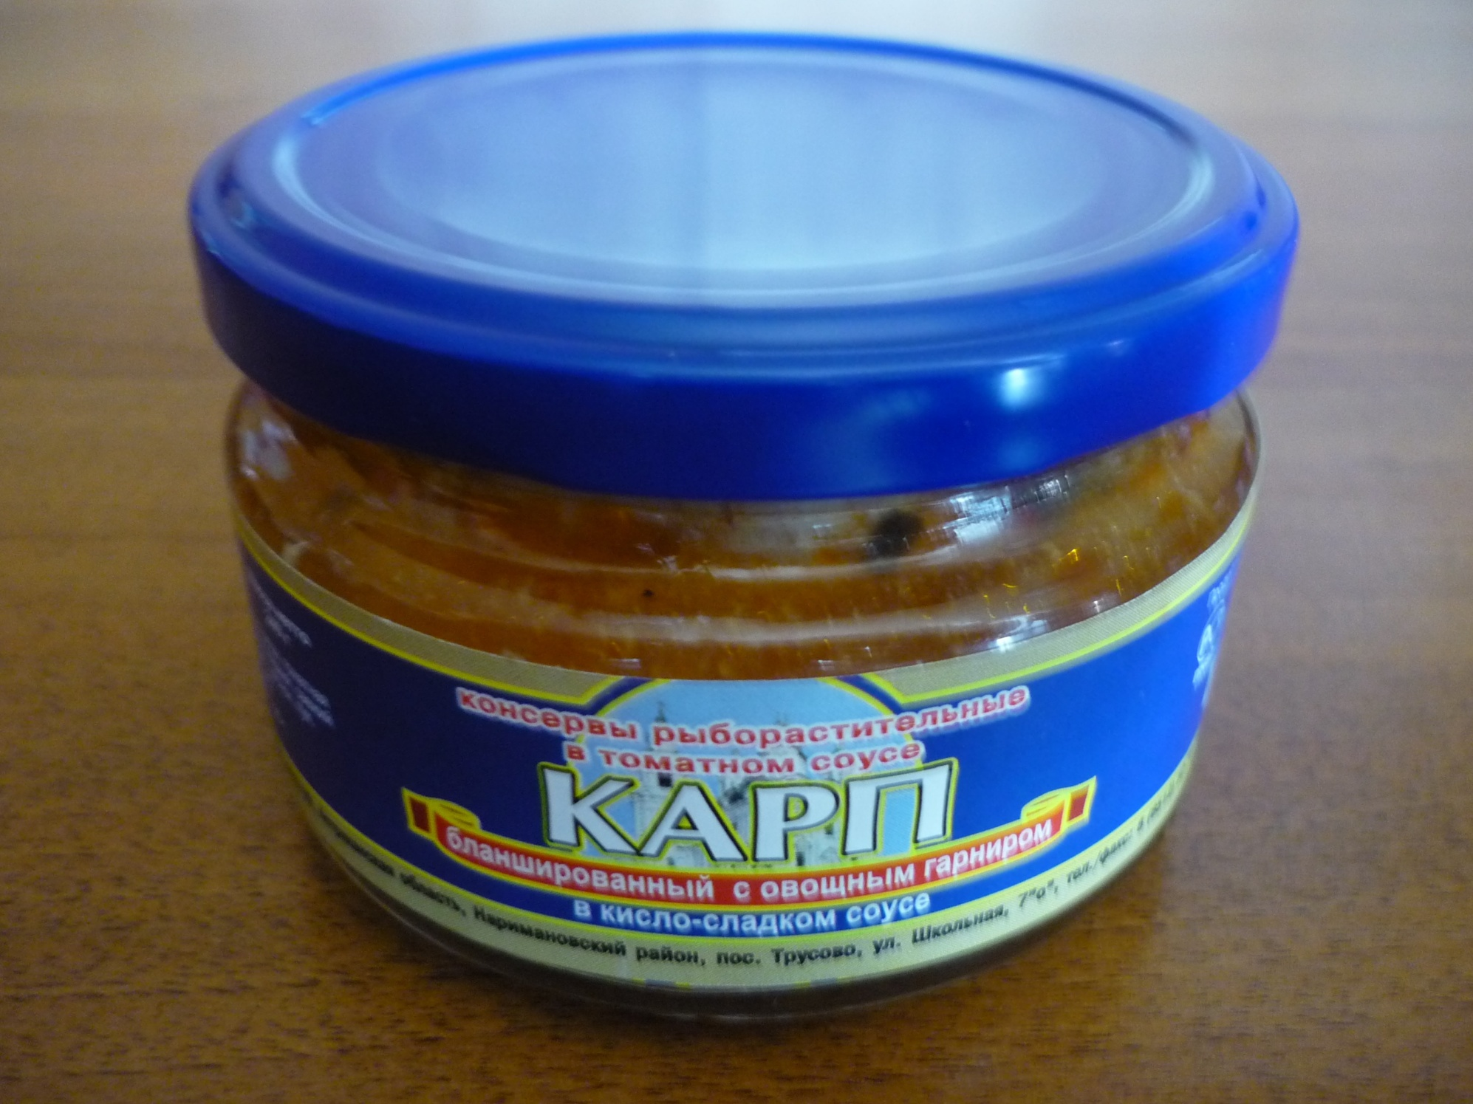
«Осетровый садковый комплекс» email. vadim_pichugin@mail.ru

Slide 30
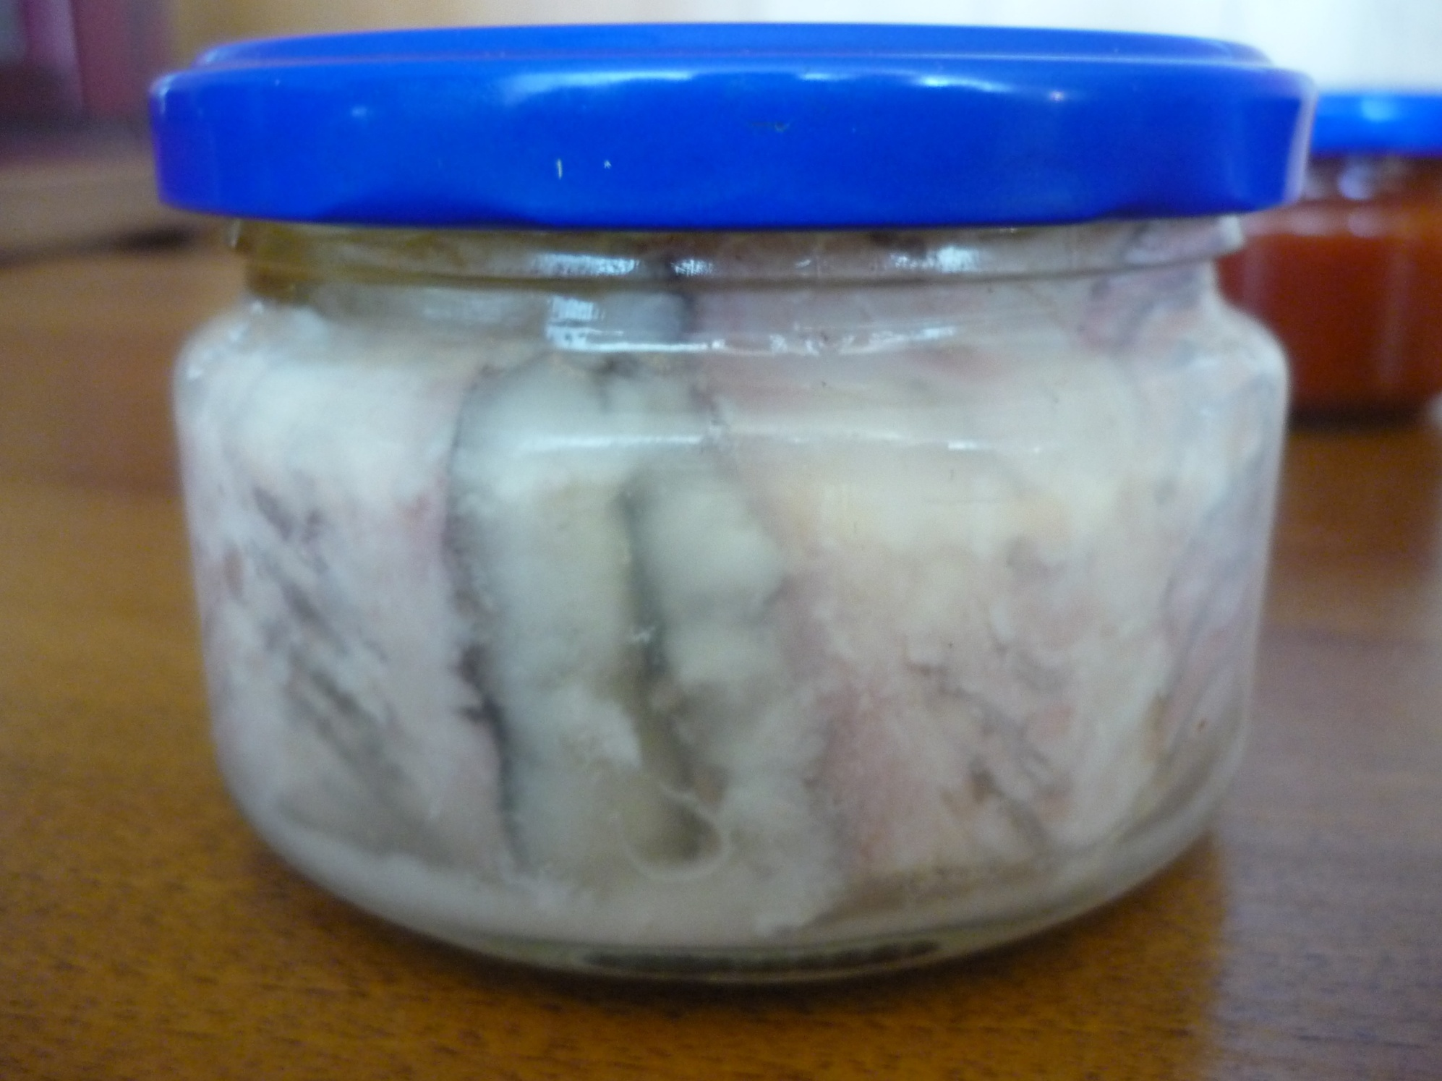
«Осетровый садковый комплекс» email. vadim_pichugin@mail.ru

Slide 31
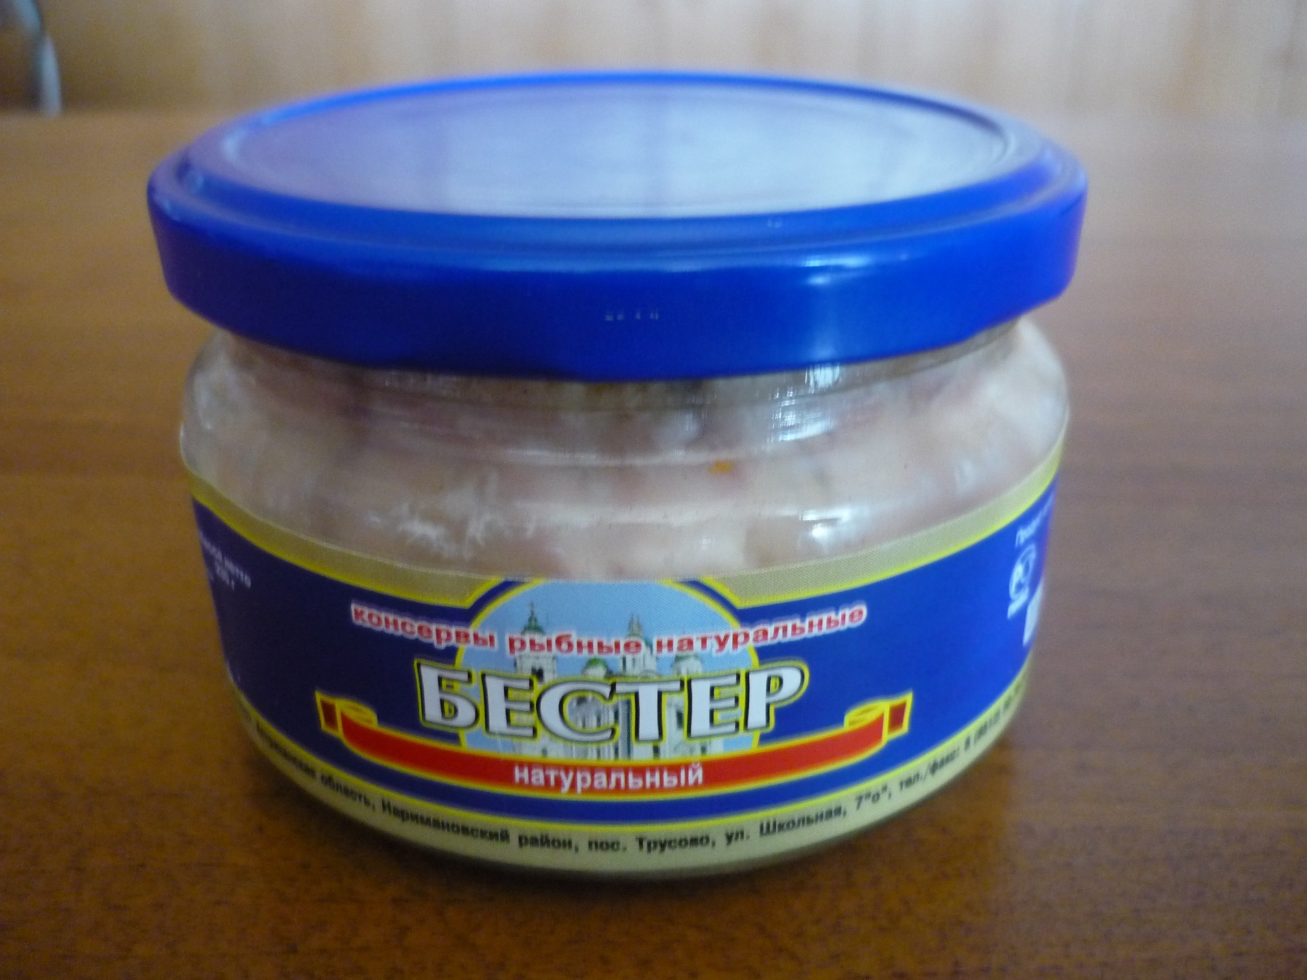
«Осетровый садковый комплекс» email. vadim_pichugin@mail.ru

Slide 32
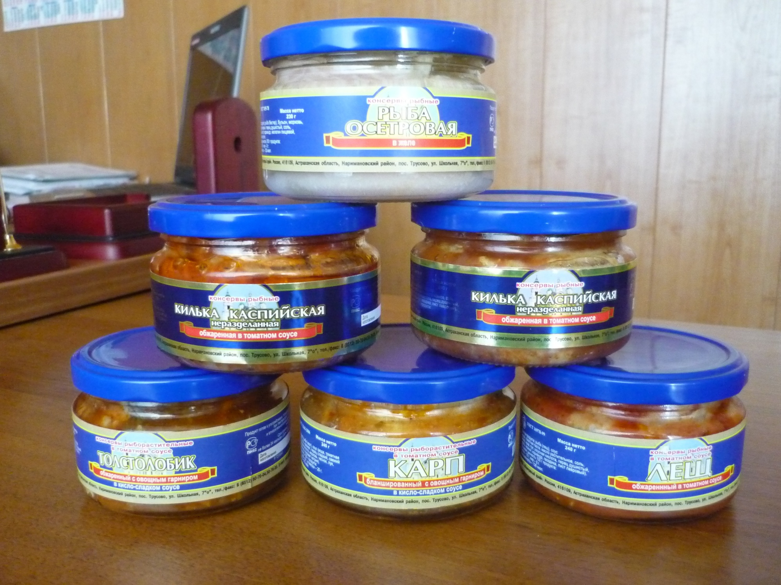
«Осетровый садковый комплекс» email. vadim_pichugin@mail.ru

Slide 33
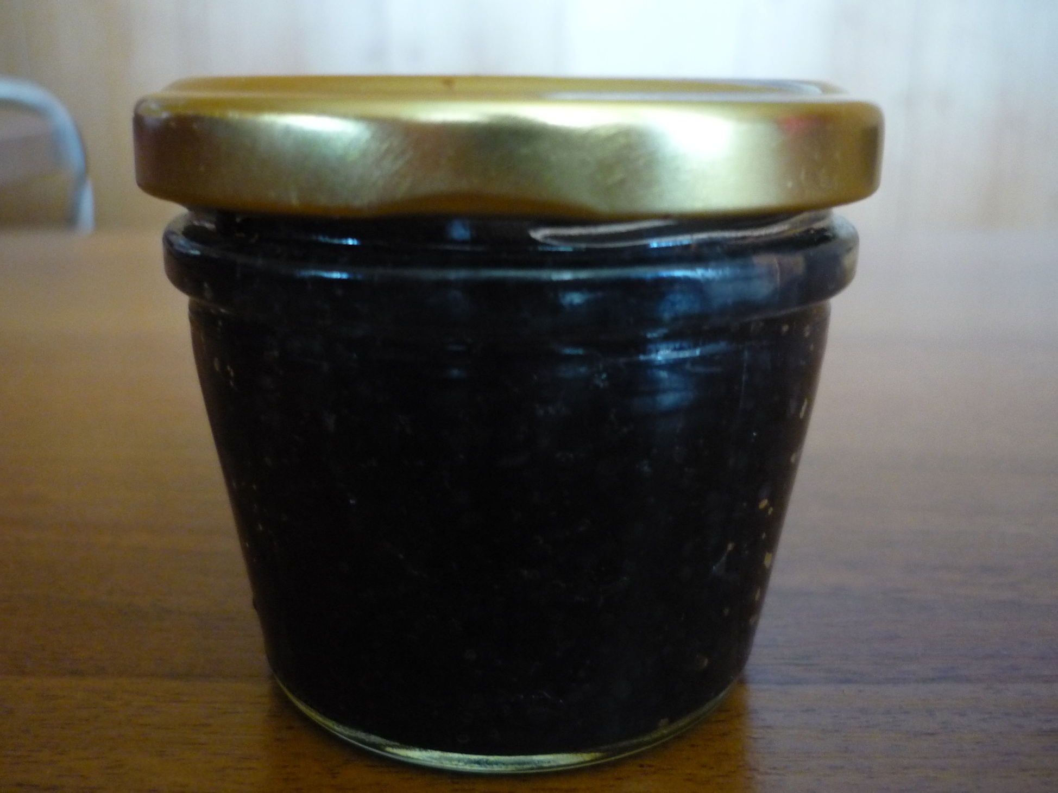
«Осетровый садковый комплекс» email. vadim_pichugin@mail.ru

Slide 34
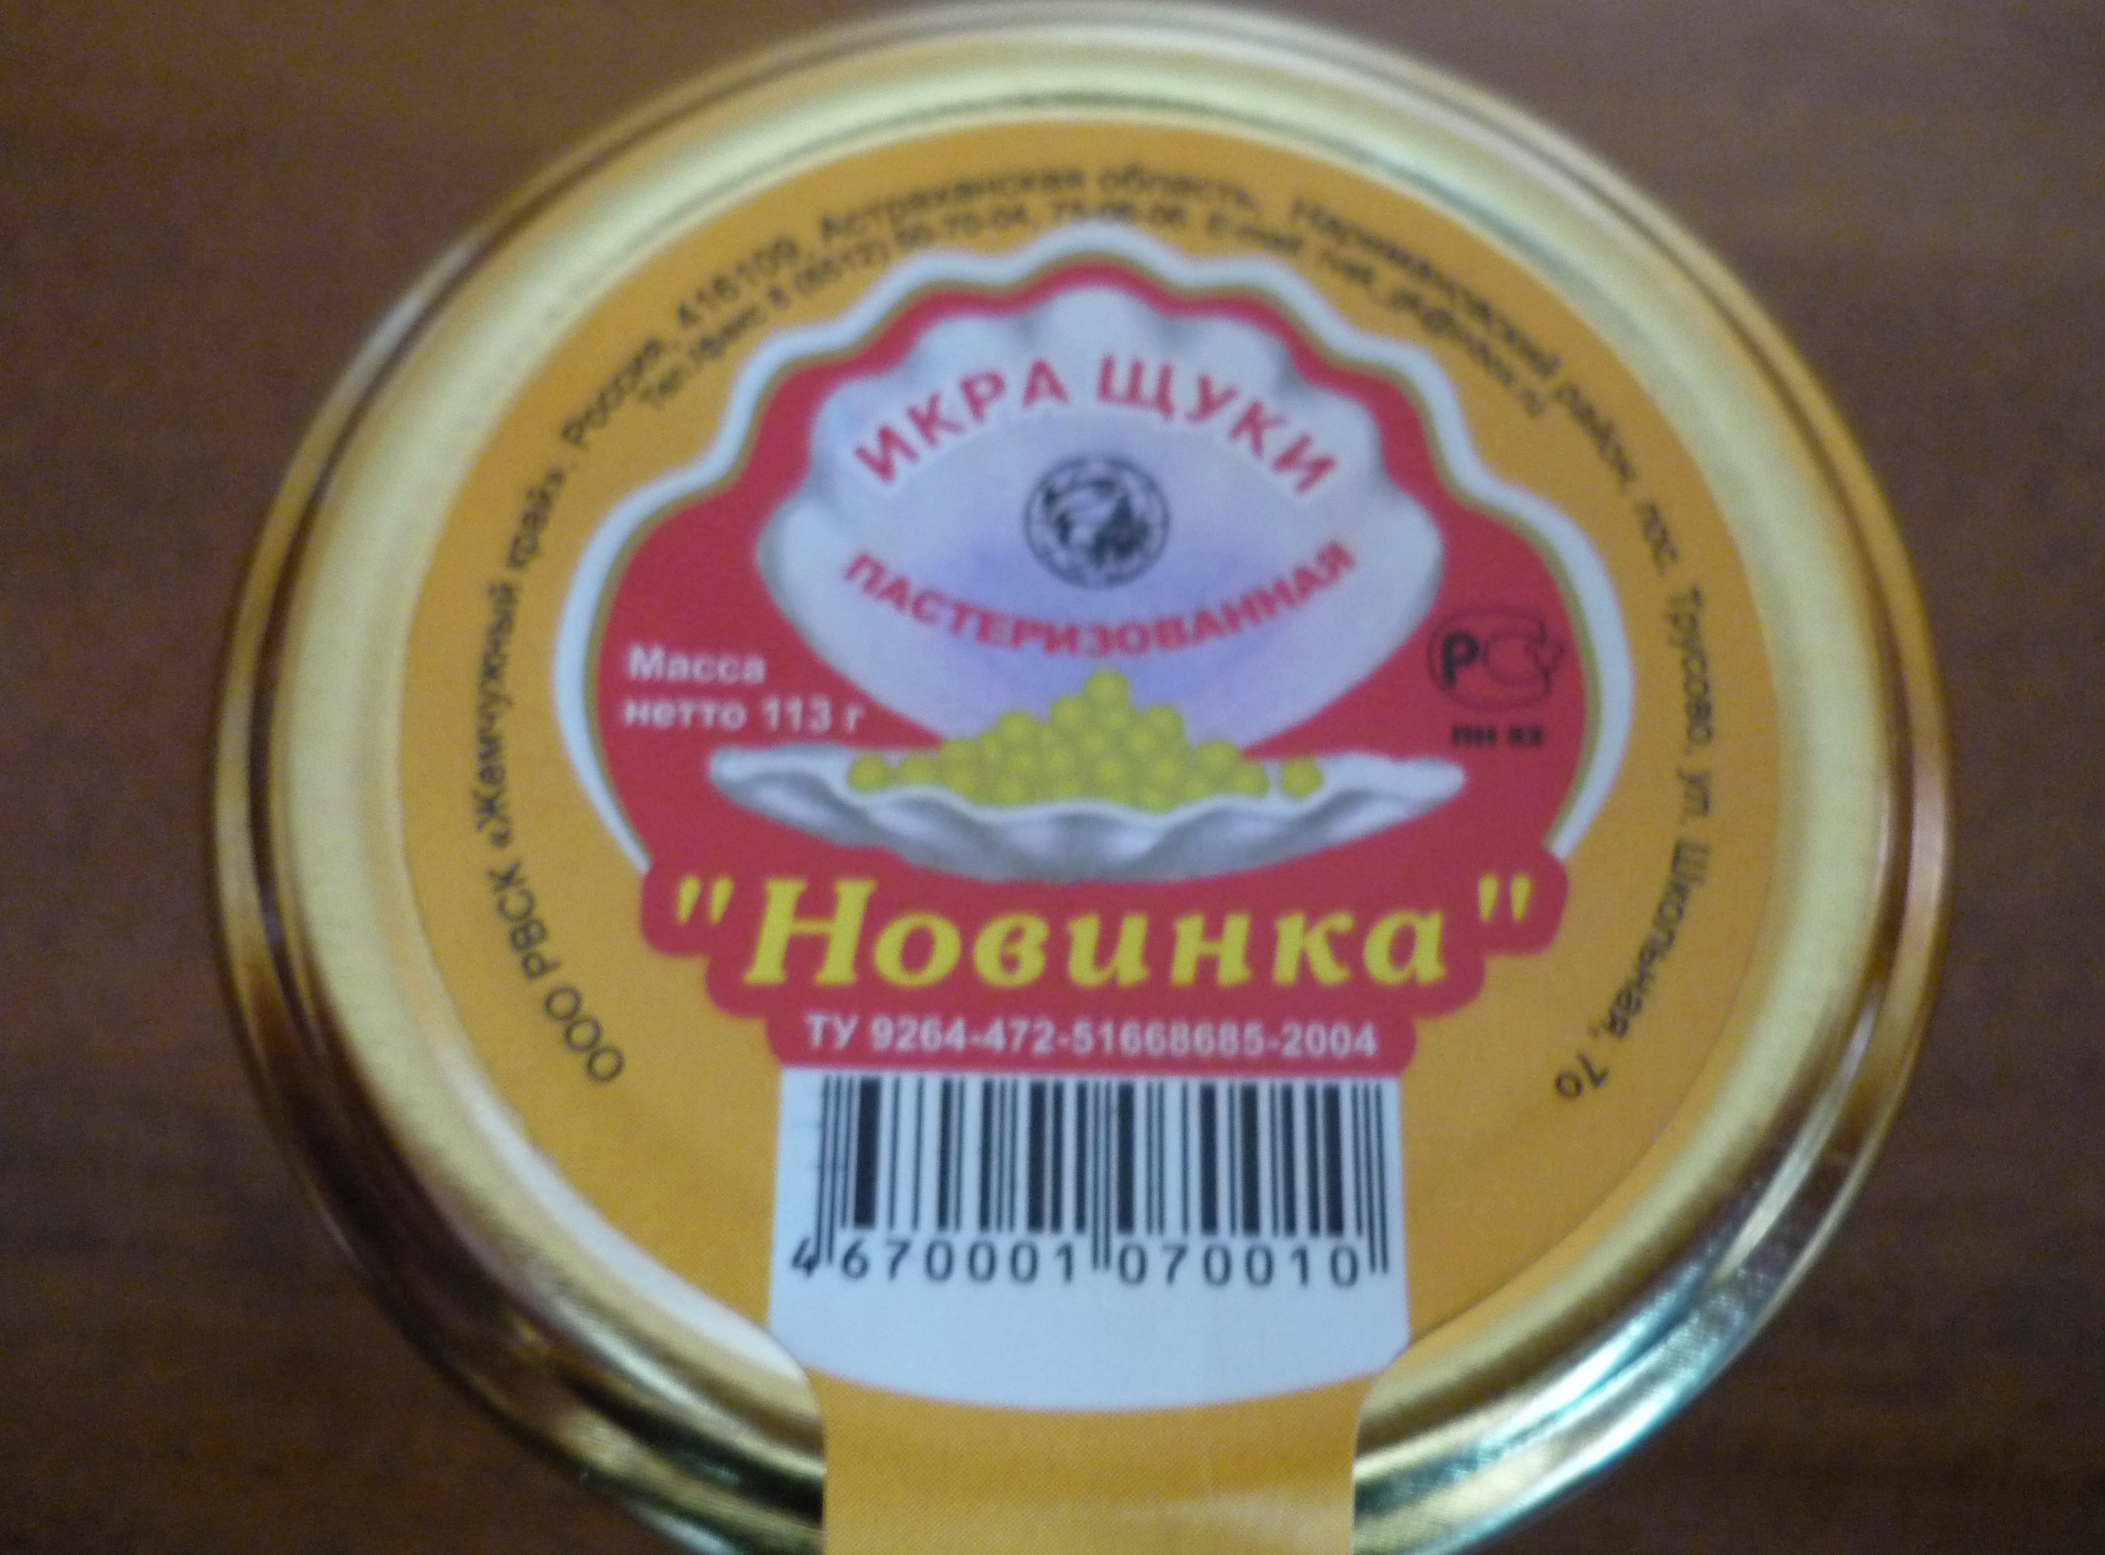
«Осетровый садковый комплекс» email. vadim_pichugin@mail.ru

Slide 35
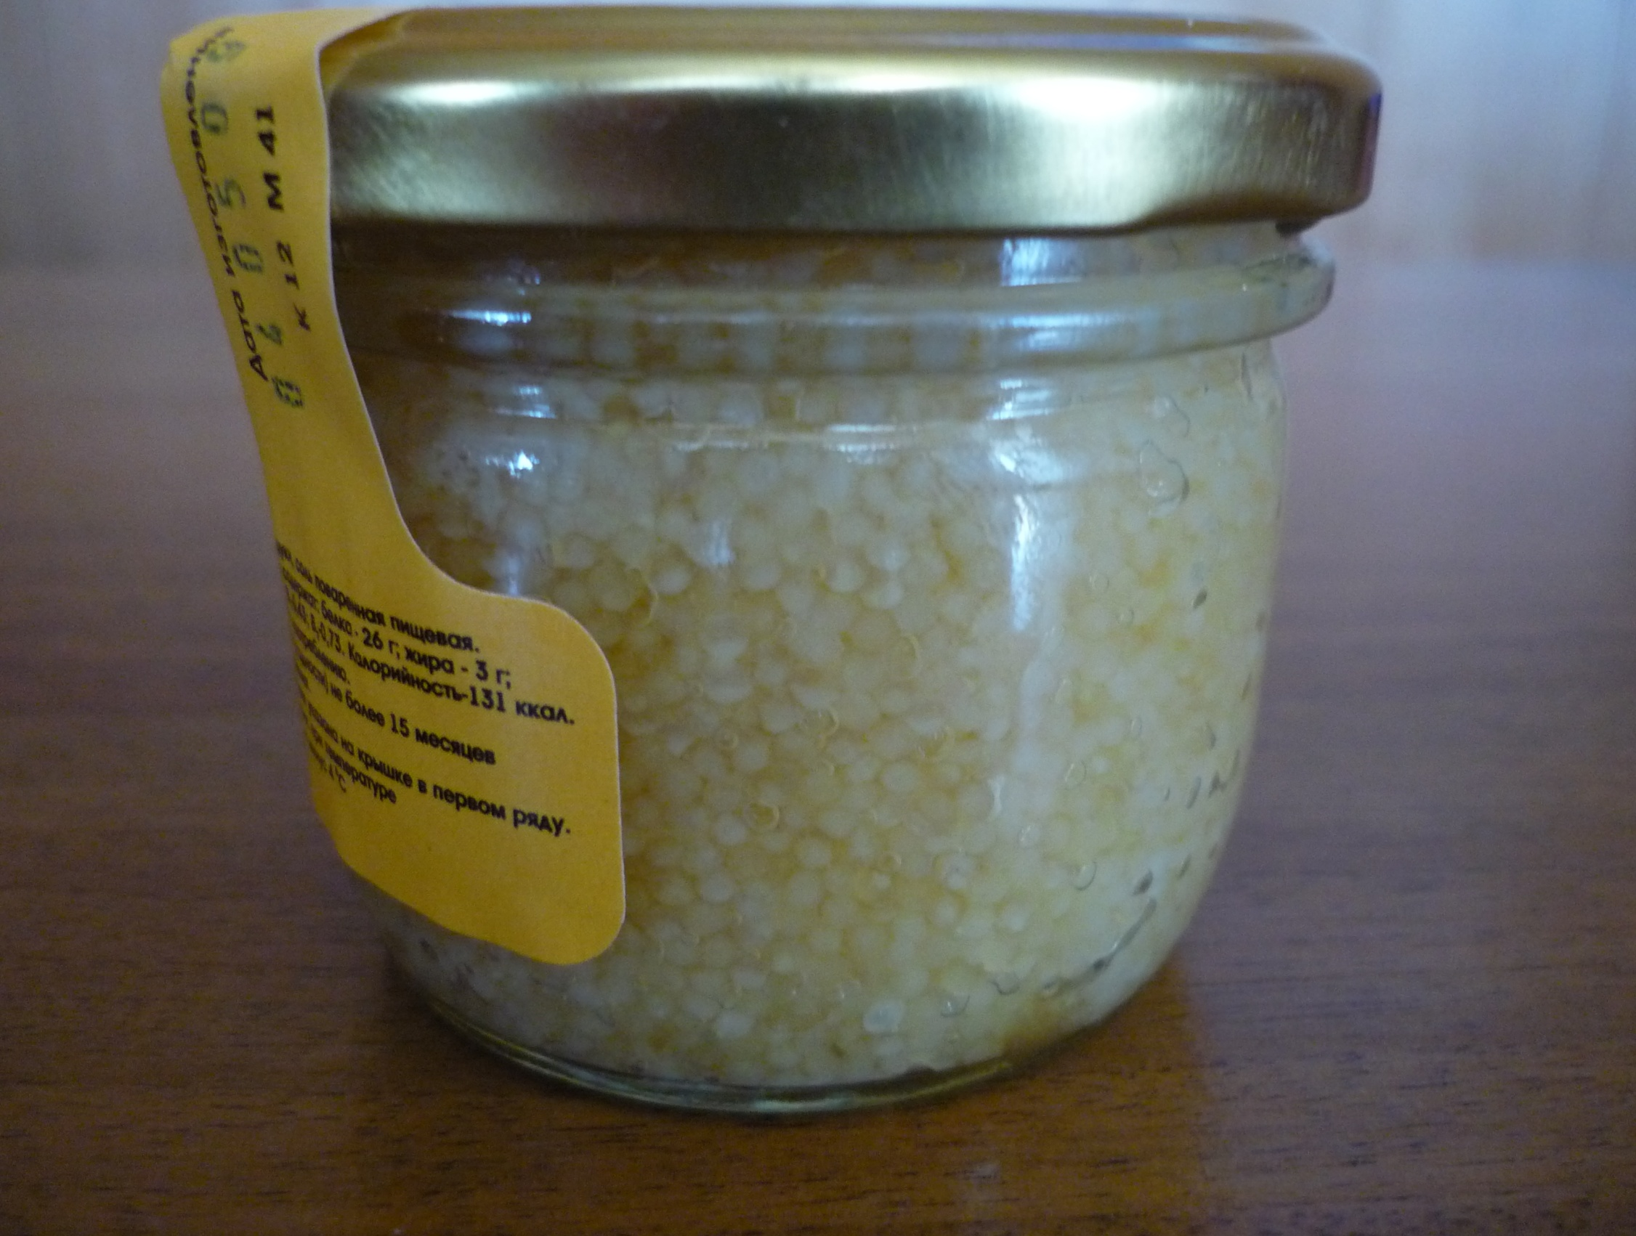
«Осетровый садковый комплекс» email. vadim_pichugin@mail.ru

